Slide 1
CONTEXTO DAS REDES TEMÁTICAS DE ATENÇÃO À SAÚDE NO RN
GOVERNO DO ESTADO DO RIO GRANDE DO NORTE Secretaria de Estado da Saúde Pública
Coordenação de Promoção à Saúde
Senei da Rocha Henrique
Articuladora das RASs no RN

Slide 2
HISTORICIANDO AS REDES DE ATENÇÃO À SAÚDE
A preocupação com a fragmentação na atenção à saúde é centenária.
Iniciativas de expansão no acesso e na redução da segmentação entre serviços assistenciais e da fragmentação no cuidado à saúde podem ser identificadas, exemplo:
1920 (Inglaterra) : Relatório de Dawson, propunha a disponibilizar os serviços de saúde segundo as necessidades da população e integrar ações curativas com as preventivas.
Fonte: Silva, 2011

Slide 3
HISTORICIANDO AS REDES DE ATENÇÃO À SAÚDE
Para Borzel (1997), as redes são relações não hierárquicas de compartilhamento de objetivos comuns entre vários atores, com troca de recursos entre si, no suposto de que a cooperação é a melhor forma de alcançar esses objetivos.
Para Castells (2000), as redes são novas formas de organização social, do Estado ou da sociedade, intensivas em tecnologia de informação e baseadas na cooperação entre unidades dotadas de autonomia.
Fonte: Borzel apud Mendes , 2011

Slide 4
REDES TEMÁTICAS DE ATENÇÃO À SAÚDE
Ministério da Saúde, 2010 – Portaria 4.279, de 30/12/2010:
“Arranjos organizativos de ações e serviços de saúde, de diferentes densidades tecnológicas, que integradas por meio de sistemas de apoio técnico, logístico e de gestão, buscam garantir a integralidade do cuidado”
Ministério da Saúde, 2011 – Decreto 7.508, de 28/06/2011. Regulamenta a Lei 8.080/90.

Slide 5
OS ELEMENTOS CONSTITUTIVOS DAS REDES DE ATENÇÃO À SAÚDE
POPULAÇÃO
ESTRUTURA OPERACIONAL constituída pelos nós das redes e pelas ligações materiais e imateriais que comunicam esses diferentes nós.
MODELO DE ATENÇÃO À SAÚDE
Fonte: Mendes , 2011

Slide 6
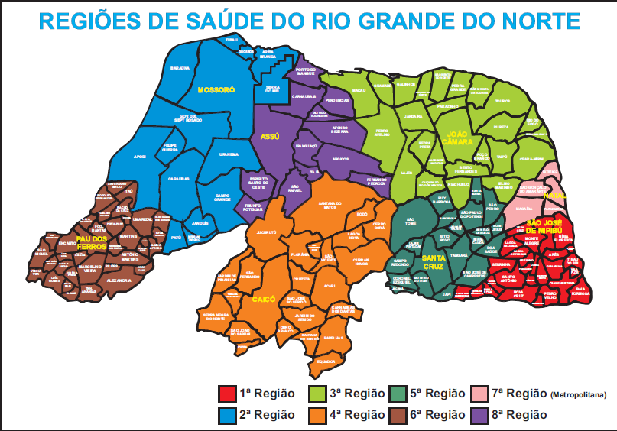

Slide 7
A ESTRUTURA OPERACIONAL DAS REDES DE REDES DE ATENÇÃO À SAÚDE
RT₁
RT₂
RT₃
RT₄
RT₅
Sistemas de Transporte Sanitário
Central de Regulação
Prontuário Único
Cartão SUS
Sistemas de Apoio Diagnóstico
Sistemas de Assistência Farmacêutica
Sistemas de Informação em Saúde
ATENÇÃO PRIMÁRIA À SAÚDE

Slide 8
MODELO DE ATENÇÃO

Slide 9
REDES TEMÁTICAS DE ATENÇÃO À SAÚDE
Qualificação/Educação
Informação
Regulação
Promoção e Vigilância à Saúde
ATENÇÃO BÁSICA

Slide 10
ESTRUTURAÇÃO DAS RAS NO RN
Secretário de Saúde do Estado
COSEMS
SMS Natal
Coordenadores das áreas Técnicas da SESAP (CPCS,CPS,CRH, COHUR))
Coordenadores das Redes Temáticas de Atenção à Saúde
Apoiador da PNH
Articulação das Redes
Representante da REgionalização
GRUPO GESTOR
GRUPOS CONDUTORES
REDE CEGONHA:
Área técnica de Saúde da Mulher
Área Técnica de Saúde da Criança
Área Técnica de Aleitamento Materno
Núcleo Estadual Estratégia Saúde da Família
Programa Estadual DST/Aids e Hepatites Virais
SIM/SINASC
SUVISA
CPCS
COHUR
CRH
COF
Comitê Estadual de Luta Pela Redução da Mortalidade Materna, Infantil e Fetal
COSEMS
APNH
REDE DE ATENÇÃO PSICOSOCIAL:
COHUR
CPCS
Atenção Básica
SUVISA
CRH
Regulação
COSEMS
REDE DE URGÊNCIA E EMERGÊNCIA:
COHUR
CPCS
Regulação
COSEMS
Apoiador do MS
SMS Natal
REDE DE CUIDADOS A PESSOAS COM DEFICIÊNCIA :
Apoiador da PNH
COHUR
CPCS
Atenção Básica/ Saúde Bucal
NEESF
CRH
Regulação
COSEMS
CES
REDE DE CUIDADO A PESSOAS COM DOENÇAS CRÔNICAS:
Atenção Básica
CPCS
COSEMS
Regulação
Auditória
SUVISA
GRUPOS CONDUTORES REGIONAIS

Slide 11
FLUXO IDEAL PARA ELABORAÇÃO DE PLANOS DE REDE
MINISTÉRIO DA SAÚDE
Aprovação na Comissão Intergestora Bipartite(CIB)
Aprovação na Comissão Intergestora Regional (CIR)
Construção do Plano Regional
Construção do Plano Municipal

Slide 12
PANORAMA DA SITUAÇÃO DOS PLANOS DAS RASs MAIO DE 2017
REGIÃO/ REDE | REDE CEGONHA | RUE | RAPS | RCPD | REDE DE CRÔNICAS
 |  |  |  |  | LC OBESIDADE | LC ONCOLOGIA | LC RENAL | LC DIABETES | LC HIPERTESÃO | LC RESPIRATÓRIA
I REGIÃO | FALTANDO A PUBLICAÇÃO DA PORTARIA | RECEBE CUSTEIO | EM CONSTRUÇÃO | RECEBE CUSTEIO | EM CONSTRUÇÃO | Plano aprovado em CIB aguardando aprovação do MS. | EM CONSTRUÇÃO | EM CONSTRUÇÃO | EM CONSTRUÇÃO | EM CONSTRUÇÃO
II REGIÃO | RECEBE CUSTEIO | EM CONSTRUÇÃO | EM CONSTRUÇÃO | RECEBE CUSTEIO | EM CONSTRUÇÃO
III REGIÃO | FALTANDO A PUBLICAÇÃO DA PORTARIA | EM CONSTRUÇÃO | EM CONSTRUÇÃO | RECEBE CUSTEIO | EM CONSTRUÇÃO
IV REGIÃO | FALTANDO A PUBLICAÇÃO DA PORTARIA | EM CONSTRUÇÃO | EM CONSTRUÇÃO | FALTANDO A PUBLICAÇÃO DA PORTARIA | EM CONSTRUÇÃO
V REGIÃO | FALTANDO A PUBLICAÇÃO DA PORTARIA | EM CONSTRUÇÃO | EM CONSTRUÇÃO | FALTANDO A PUBLICAÇÃO DA PORTARIA | EM CONSTRUÇÃO
VI | RECEBEU INVESTIMENTO | EM CONSTRUÇÃO | EM CONSTRUÇÃO | RECEBE CUSTEIO | EM CONSTRUÇÃO
VII | RECEBE CUSTEIO | RECEBE CUSTEIO | EM CONSTRUÇÃO | RECEBE CUSTEIO | FALTANDO A PUBLICAÇÃO DA PORTARIA
VIII | RECEBEU INVESTIMENTO | EM CONSTRUÇÃO | EM CONSTRUÇÃO | FALTANDO A PUBLICAÇÃO DA PORTARIA | EM CONSTRUÇÃO

Slide 13
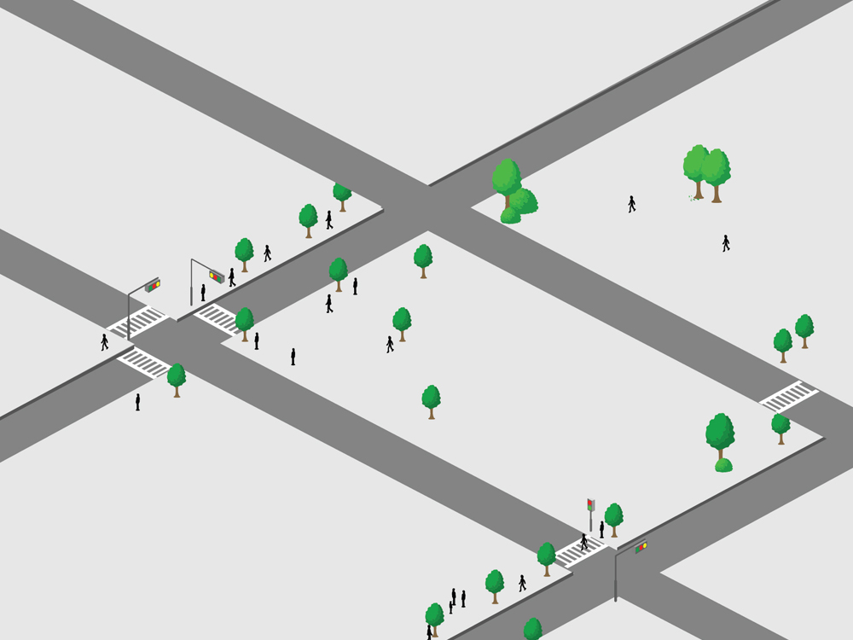
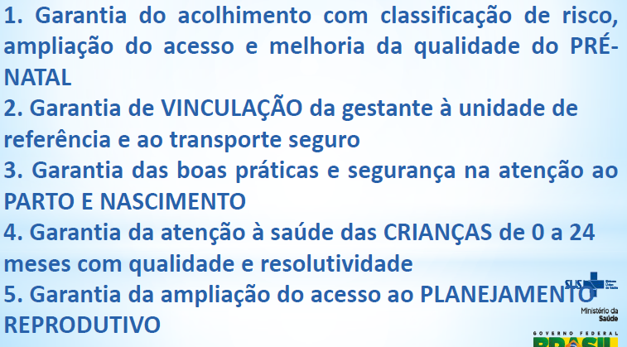

Slide 14
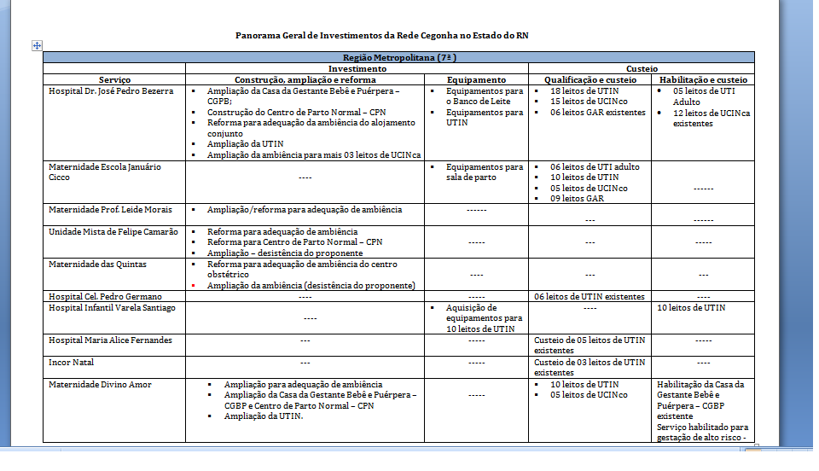

Slide 15
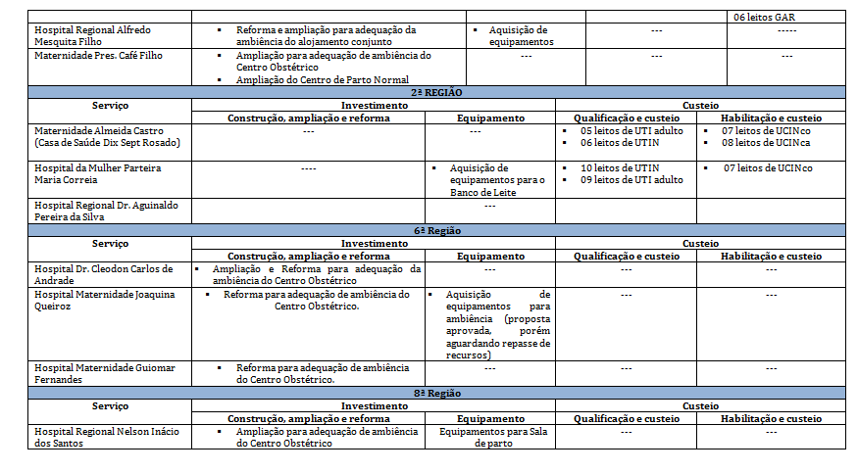

Slide 16
COMPONENTES E INTERFACES DA REDE DE ATENÇÃO ÀS URGÊNCIAS
Acolhimento
Qualificação profissional
Informação
Regulação
ATENÇÃO BÁSICA
ACOLHIMENTO COM CLASSIFICAÇÃO DE RISCO E MAIOR RESOLUTIVIDADE

Slide 17
REDE DE URGÊNCIA E EMERGÊNCIA

Slide 18
ENFERMARIA CLÍNICA
Hospital | Leitos Novos | Leitos Qualificados
Hospital Maria Alice Fernandes | 10 | 05
Hospital Regional Deoclecio Marques de Lucena | 10 | 05
Hospital José Pedro Bezerra | 10 | 05
Hospital Dr Ruy Pereira | 30 | 15
Hospital João Machado | 60 (30 estão sendo remanejados para São José de Mipibu, João Câmara e São Paulo do Potengi – aguardando parecer final do Ministério da Saúde)
Hospital Municipal de Goianinha | 06 | 03
Hospital e Maternidade Presidente Café Filho (Extremoz) | 16 | 04

Slide 19
REDE DE ATENÇÃO PSICOSOCIAL
Atenção Básica em Saúde
Unidade Básica de Saúde,
Atenção Psicossocial Especializada
SAMU 192,
Atenção Residencial de Caráter Transitório
Atenção Hospitalar
Estratégias de Desinstitucionalização
Estratégias de Reabilitação Psicossocial
Unidade de Acolhimento,
Enfermaria especializada em Hospital Geral,
Iniciativas de Geração de Trabalho e Renda,
Empreendimentos Solidários e Cooperativas Sociais
Serviços Residenciais Terapêuticos,
Programa de Volta para Casa
Serviço Hospitalar de Referência para Atenção às pessoas com sofrimento ou transtorno mental e com necessidades decorrentes do uso de crack, álcool e outras drogas
Serviço de Atenção em Regime Residencial
Sala de Estabilização,
UPA 24 horas e portas hospitalares de atenção à urgência/pronto socorro,
Centros de Atenção Psicossocial, nas suas diferentes modalidades;
Núcleo de Apoio a Saúde da Família,
Consultório na Rua,
Apoio aos Serviços do componente Atenção Residencial de Caráter Transitório,
Centros de Convivência e Cultura
Unidades Básicas de Saúde
Atenção de Urgência e Emergência

Slide 20
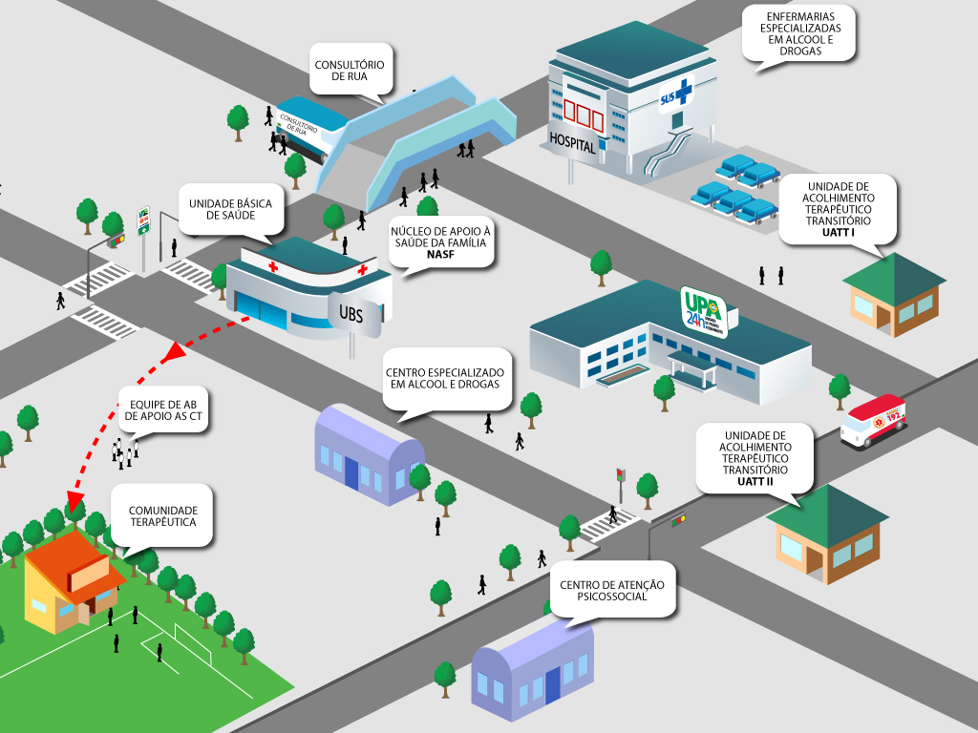
REDE DE ATENÇÃO PSICOSOCIAL
CONSULTÓRIO NA RUA (03)

Slide 21
QUADRO DO PANORAMA DA RAPS NO RN
REGIÃO/MUNICIPIO | ATENÇÃO BÁSICA EM SAÚDE | ATENÇÃO PSICOSOCIAL ESPECIALIZADA - CAPS |  |  |  |  |  | ATENÇÃO RESIDENCIAL DE CARÁTER TRANSITÓRIO |  |  | ATENÇÃO HOSPITALAR | ESTRATÉGIAS DE DESINSTITUCIONALIZAÇÃO
PONTO DE ATENÇÃO | CONSULTÓRIO DE RUA | I | II | III | AD | AD III | I | UNIDADE DE ACOLHIMENTO -ADULTO | UNIDADE DE ACOLHIMENTO -ADULTO | SERVIÇO DE ATENÇÃO EM REGIME RESIDENCIAL | LEITOS SAÚDE MENTAL | SERVIÇOS RESIDENCIAIS TERAPÊUTICOS | PROGRAMA DE VOLTA PARA CASA
I REGIÃO |  | 04 | - | - | - | 01 | - | - | - | - | - | - | -
II REGIÃO |  | 05 | 02 | - | 01 | 01 | 01
III REGIÃO |  | 03 | 01 | - | 01 | - | - | - | - | - | - | - | -
IV Região |  | 03 | - | 01 | - | 01 | - | - | - | - | - | 01* | -
V REGIÃO |  | 02 | 01 | - | - | 01 | - | - | - | - | - | - | -
VI REGIÃO |  | 01 | 01 | - | - | - | - | - | - | - | - | - | -
VII Região | 03 | - | 06 | 01 | 01 | 01 | 01 | - | - | - | 06 leitos (HUOL) 05 Hosp.Maria Alice* | 03* | 05 beneficiados
VIII Região |  | 01
TOTAL | 03 | 19 | 11 | 02 | 03 | 05 | 02
* Hosp. Maria Alice Fernandes – não habilitado
* 04 Residência sTerapêuticas - não habilitadas
* CAPS de touros – aguardando portaria de habilitação
*CAPS de Parnamirim 01- aguardando portaria de habilitação

Slide 22
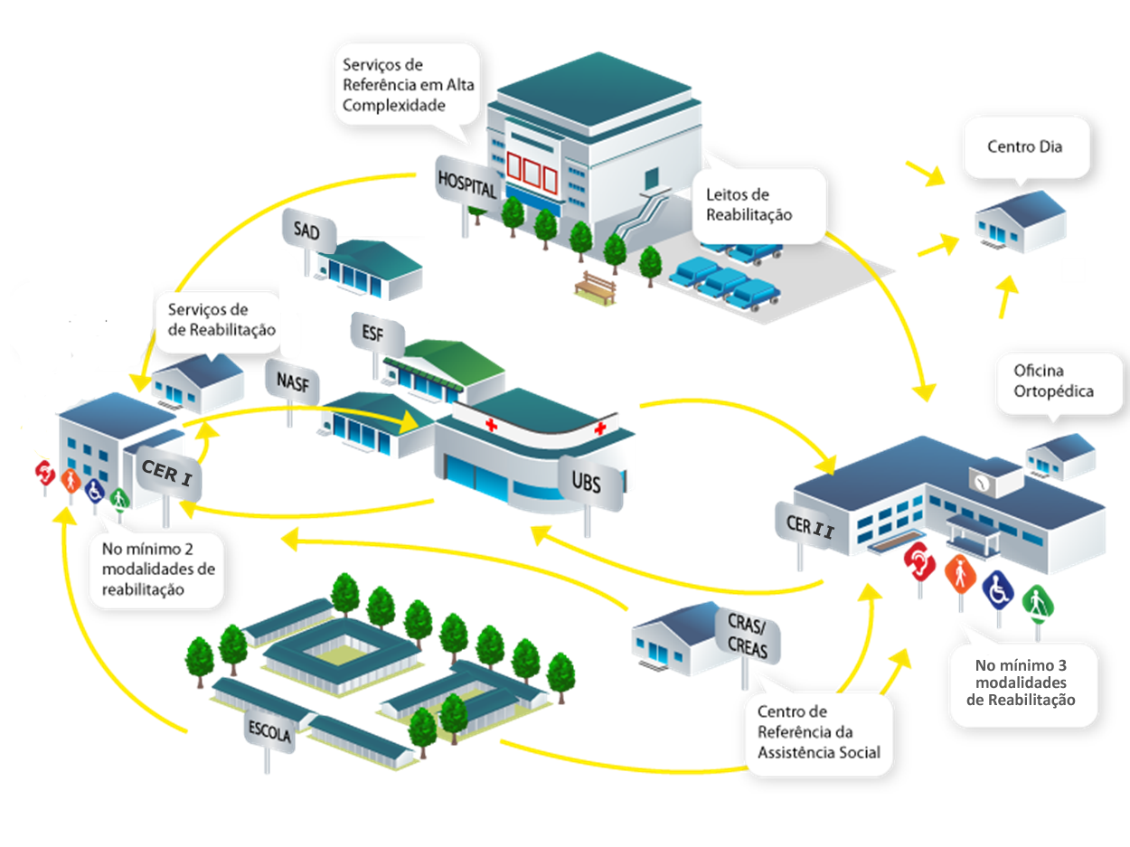
REDE DE CUIDADOS A PESSOAS COM DEFICÊNCIA

Slide 23
SERVIÇOS HABILITADOS
Reg | Município | Modalidade CER
1ª | São José de Mipibu ( Centro de Reabilitação Educacional) | CER III Auditiva, física e visual
2ª | Areia Branca ( Centro de Reabilitação de Areia Branca) | CER II Física e Inteletual
3ª | Guamaré ( Centro Especializado em Reabilitação de Guamaré) | CER II Física e Intelectual
6ª | Pau dos Ferros - Associação Beneficente N. Sra. da Conceição Organização Social | CER II + OFICINA ORTOPÉDICA Física – Intelectual
7ª | Natal – Centro Especializado em Habilitação e Reabilitação do RN-CERHRN (antigo CRI) Estadual | CER III Auditiva – Física Intelectual
7ª | Macaíba ( Centro de Educação e Pesquisa em Saúde Anita Garibaldi) | CER III Auditiva, Física e Intelectual

Slide 24
MUNICÍPIOS QUE RECEBERAM RECURSOS PARA CONSTRUÇÃO
Reg | Município | Modalidade cer | Portarias
2ª | Mossoró Municipal | CER III Auditiva – Física Intelectual –Visual | Construção CER 3.183/GM/MS de 24/12/13 Construção Of.Ortopédica 3.245/GM/MS de 26/12/13
3ª | Maxaranguape Municipal | CER II Auditiva – Física | Construção 441/GM/MS de 17/03/2016
7ª | Parnamirim Municipal | CER III Auditiva – Física –Visual | Construção CER 200/SAS/MS de 12/02/2014
7ª | São G. do Amarante Municipal | CER III Auditiva – Física – Intelectual | Construção CER 2.137/GM/MS de 21/12/ 2015.

Slide 26
REDE DE CUIDADOS A PESSOA EM CONDIÇÕES CRÔNICAS
Formada por seis linhas de cuidado:
Linha da Diabetes
Linha da Hipertenção
Linha da Respiratória
Linha de sobrepeso e obesidade
Linha de oncologia
Linha da Renal

Slide 27
LINHA DE ONCOLOGIA
Portaria nº 874, de 16 de maio de 2013: Institui a Política Nacional para a Prevenção e Controle do Câncer na Rede de Atenção à Saúde das Pessoas com Doenças Crônicas no âmbito do Sistema Único de Saúde (SUS).
Portaria 140 de de 27 de fevereiro de 2014: Redefine os critérios e parâmetros para organização, planejamento, monitoramento, controle e avaliação dos estabelecimentos de saúde habilitados na atenção especializada em oncologia e define as condições estruturais, de funcionamento e de recursos humanos para a habilitação destes estabelecimentos no âmbito do Sistema Único de Saúde (SUS).

Slide 28
LINHA DE ONCOLOGIA
UNACONs (Unidades de Assistência de Alta Complexidade em Oncologia )
Hospital Universitário Onofre Lopes
Hospital do Coração
Natal Hospital Center
Hospital Wilson Rosado
Hospital Infantil Varela Santiago(oncologia pediatrica)
Liga Mossoroense de Estudo e combate ao Câncer (Unacon com serviço de radioterapia)
CACON (Centros de assistência especializada em oncologia)
Liga Norte-riograndense contra o câncer.

Slide 29
LINHA DE CUIDADO ÀS PESSOAS COM SOBREPESO E OBESIDADE
ENTRADA DO USUÁRIO NA UBS (ATENÇÃO BÁSICA)
UTILIZAÇÃO DOE NOVAS FERRAMENTAS COMO TELESAÚDE, E WHATSAPP PARA MATRICIAMENTO DAS EQUIPES.
COMPARTILHAMENTO DO CUIDADO DE MANEIRA EFETIVA DA ALTA COMPLEXIDADE A ATENÇÃO PRIMÁRIA.
PESAR, MEDIR, IMC, VEIRIFICAÇÃO DE P.A., GLICEMIA, ANOTAÇÕES NO PRONTUÁRIO que será realizado pelo Técnico. de Enfermagem
CONSULTA COM ENFERMEIRO (abordagem imediata sobrepeso , obesidade, causas, doenças associadas e tratamento)INCLUSÃO DO PACIENTE EM GRUPOS DE OBESOS.
Encaminhamentos
MÉDICO consulta, orientação e solicitação de exames
NASF
ATIVIDADES DE PROMOÇÃO
USÚARIO
NUTRIÇÃO
Diagnóstico nutricional, prescrição Plano Alimentar
FISIOTERAPIA
Avaliação postural e funcional
PSICÓLOGO
Grupo de acolhimento
(crianças, adolescentes, adultos, idosos e família)

Slide 30
LINHA DE CUIDADO ÀS PESSOAS COM SOBREPESO E OBESIDADE

Slide 31
DESAFIOS PARA IMPLANTAÇÃO DAS RASs
Fragilidades na Atenção Básica
Rotatividade de profissionais
Falta de definição de perfil dos pontos assistenciais
Governança regional fragilizada
Falta de instrumentos de execução orçamentária regional que atendam as necessidades de saúde.

Slide 32
AVANÇOS NA IMPLANTAÇÃO DAS RASs
Ampliação do acesso com novos pontos de atenção
Aumento de investimento nos serviços assistenciais (Reforma , ampliação, equipamentos e custeio)
Utilização de tecnologias novas como telesaúde no compartilhamento do cuidado
Catalizadora na mudança do modelo de atenção

Slide 33
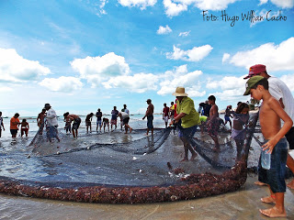
“SOZINHO VAMOS MAIS RÁPIDO, JUNTOS VAMOS MAIS LONGE.”

Slide 34
REFERÊNCIAS BIBLIOGRAFICAS
BRASIL. Decreto nº 7.508, de 28 de junho de 2011. Regulamenta a Lei nº 8.080, de 19 de setembro de 1990, para dispor sobre a organização do Sistema Único de Saúde – SUS, o planejamento da saúde, a assistência à saúde e a articulação interfederativa, e dá outras providências. Diário Oficial [da] República Federativa do Brasil. Brasília, DF, 29 jun.2011. Disponível em: <http://www.planalto.gov.br/ccivil_03/_ato2011- 2014/2011/decreto/D7508.htm>. Acesso em: 20 de julho. 2015.
BRASIL. Portaria Nº 4.279, de 30 de dezembro de 2010.

Slide 35
REFERÊNCIAS BIBLIOGRAFICAS
BRASIL. Portaria nº 1.459/ GM/ MS de 24 de junho de 2011 .
_______.Portaria 1.600/GM/MS de 07 de julho de 2011.
_______.Portaria nº 3.088/GM/MS de 23 de dezembro de 2011.
_______. Portaria nº 793/GM/MS de 24 de abril de 2012 .
_______.Portaria nº 835/GM/MS de 25 de abril de 2012.
_______.Portaria nº 874, de 16 de maio de 2013.
_______. Portaria 483/GM/MS de 01 de abril de 2014.
_______.Portaria 140 de de 27 de fevereiro de 2014.

Slide 36
REFERÊNCIAS BIBLIOGRAFICAS
LOUVISON, M,C,P. Curso de Inverno: Política e Gestão em Saúde. Programa de Pós Graduação em Saúde Coletiva. Ministrado no período de 13 a 15 de julho de 2015.
MENDES,E.V. As Redes de Atenção à Saúde no SUS. Brasília: Organização Pan-Americana da Saúde, 2011. 549 p.: il. Capitulo 2.
SILVA, S.F. Organização de redes regionalizadas e integradas de atenção à saúde: desafios do Sistema Único de Saúde (Brasil).Ciência e Saúde Coletiva.16(6):2753-2762,2011.

Slide 37
Obrigada!
Email: articularedesrn@gmail.com
Cel: 98800-2904

